Slide 1

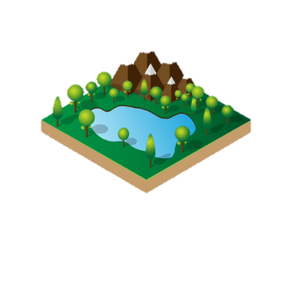
Mini Project Flutter
WisataLocal App
Naufal Ulwan
Flutter B

Slide 2
Latar Belakang
Pada masa masa usai pandemi corona ini banyak masyarakat yang jenuh dirumah terus akibat dampak pandemic corona, banyak orang yang curhat dengan mempostingnya di social medianya dengan cuitan butuh healing, oleh karena itu tempat wisata sangat cocok untuk menghealing diri, banyak juga masyarakat yang ketempat wisata akan tetapi tempat itu terlihat kondisi yang tidak sesuai expetasinya, solusinya yaitu masyarakat sangat membutuhkan aplikasi yang dapat melihat suatu kondisi langsung agar tidak jadi wacana oleh sebab itu aplikasi wisata local yang saya buat untuk memperbaiki masalah tersebut.

Slide 3
Tujuan
Tujuan membuat aplikasi ini yaitu memperkenalkan macam – macam tempat wisata local yang dimana sebagai user bisa memperbarui postingan semacam kondisi tutup atau buka tempat wisata tesebut, agar para pendatang bisa tahu kondisi tempat yang akan didatanginya.

Slide 4
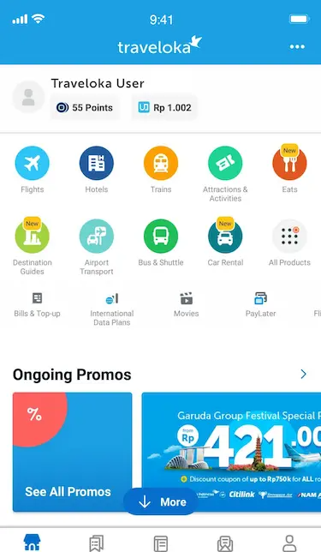
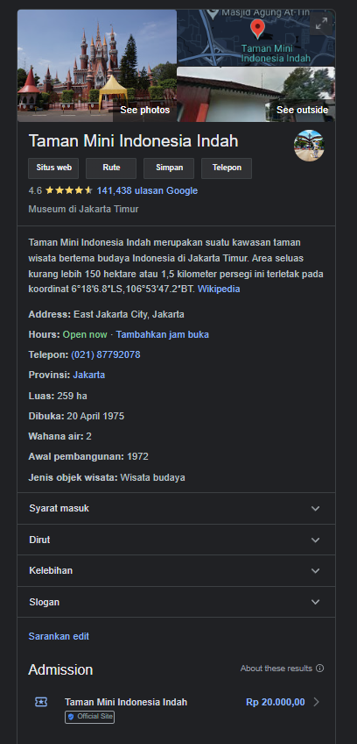
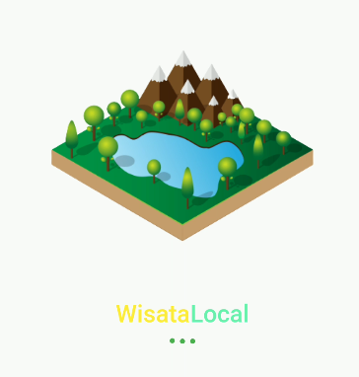
Jenis Aplikasi
Aplikasi ini saya buat dengan mendapatkan referensi dari Traveloka dan juga google, yang dimaksud disini Ketika mencari sebuah tempat wisata akan muncul sebuah tempat wisata dengan adanya detail – detail mengenai tempat wisata tersebut.
Nama Aplikasi :
WisataLocal
Tema Aplikasi :
Wisata

Slide 5
Fitur – Fitur yang tersedia
Terdapat splash screen dengan tambahan shared preference
Authentication Login dan Register dengan firebase
Email verification
Mengedit profile account
Ketika menjadi akun contributor akan membuka fitur tambah data
Menambahkan data ke firestore dan firebase storage
Pencarian dan history pencarian
Menggunakan state management GetX

Slide 6
Sekian
Terimakasih

